Slide 1
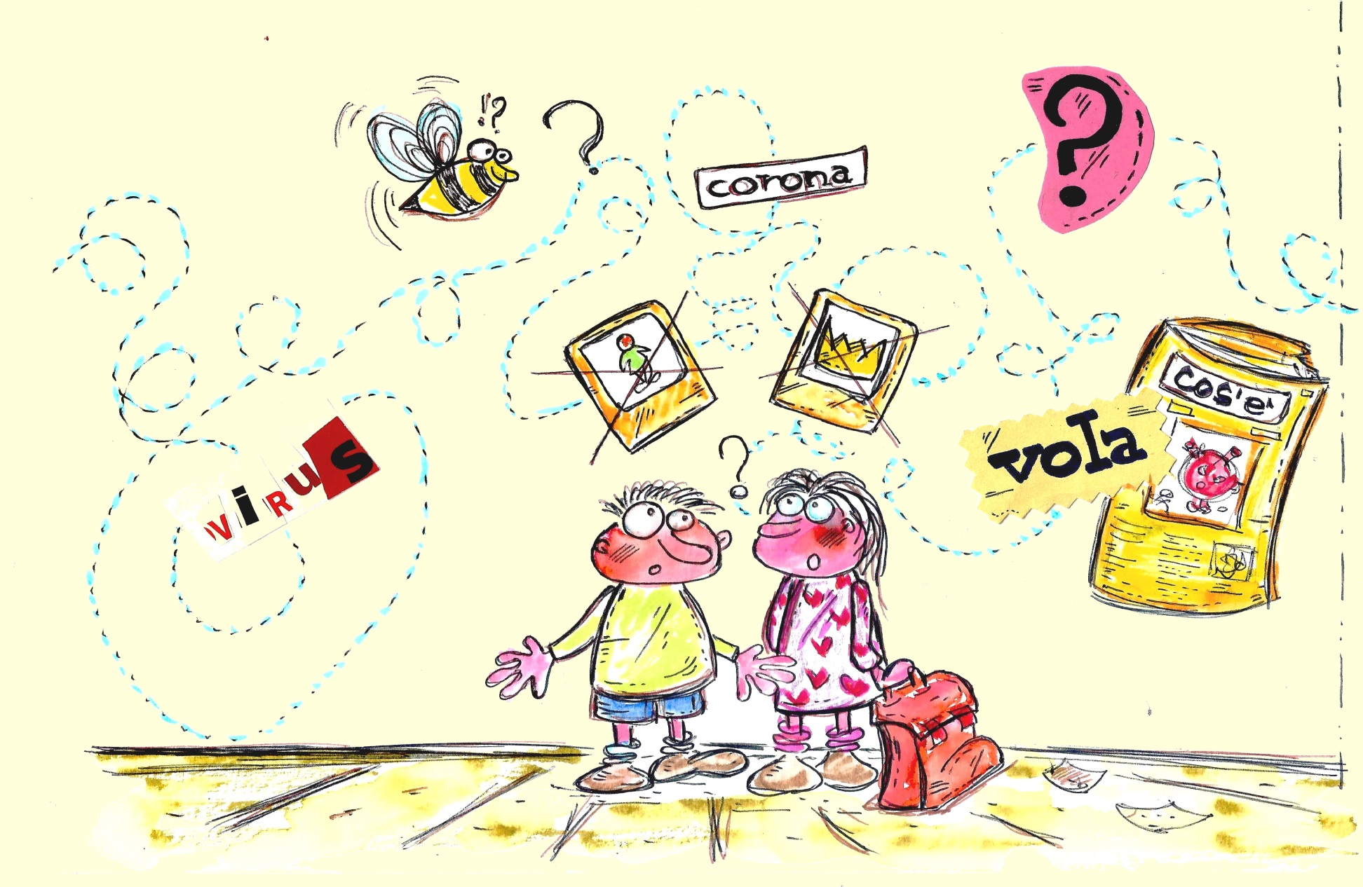
Che cos’ è che in aria vola? C’ è qualcosa che non so? Come mai non si va a scuola? Ora ne parliamo un po’
Virus porta la corona,
ma di certo non è un re,
e nemmeno una persona:
ma allora, che cos’ è?

Slide 2
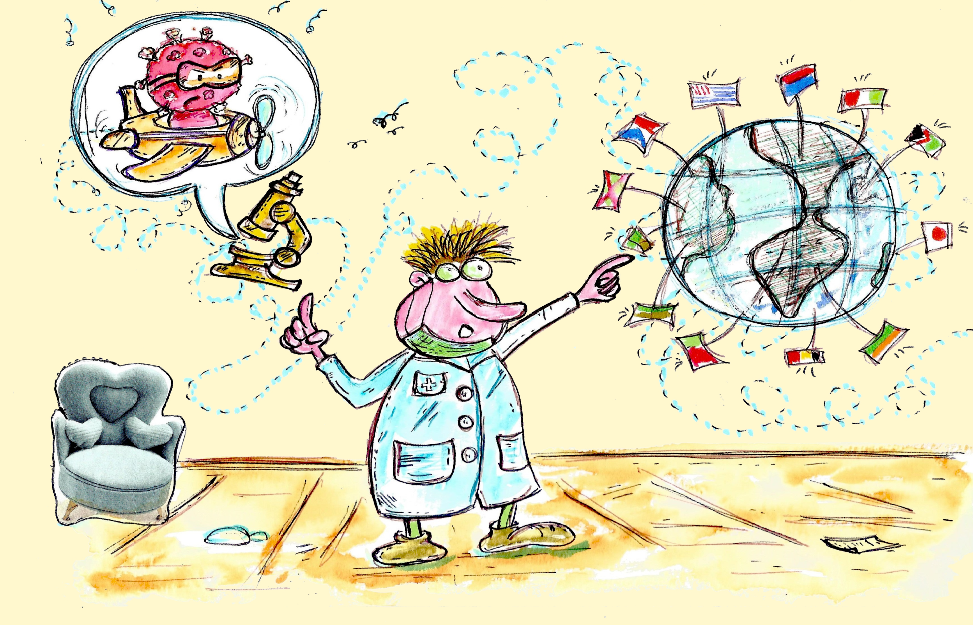
È un tipaccio piccolino,
così piccolo che proprio,
per vederlo da vicino,
devi avere il microscopio.
È un tipetto velenoso,
che mai fermo se ne sta:
invadente e dispettoso,
vuol andarsene qua e là.

Slide 3
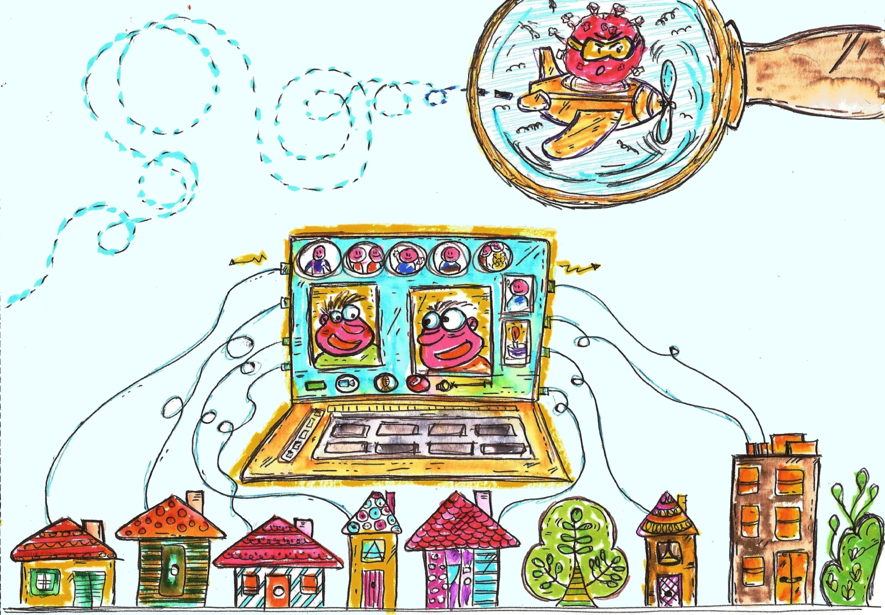
È un’ idea straordinaria,
dato che è chiusa la scuola,
fino a che, fuori, nell’aria,
quel tipaccio gira e vola.
E gli amici, e i parenti?
Anche in casa, stando fermo,
tu li vedi e li senti:
state insieme sullo schermo.

Slide 4
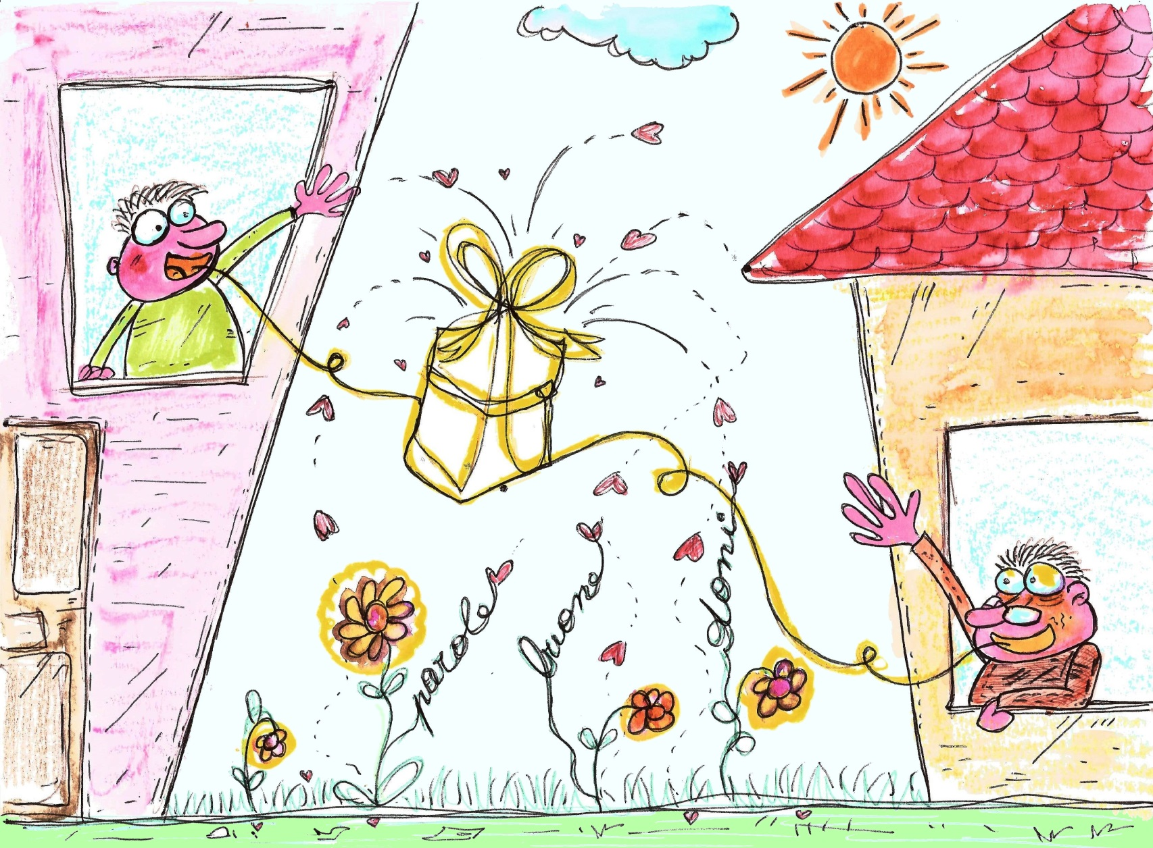
Chi si vuole bene,
Può mantenere una distanza:
baci e abbracci adesso no,
ma parole in abbondanza.
Le parole sono doni,
sono semi da mandare,
perché sono semi buoni,
a chi noi vogliamo amare.

Slide 5
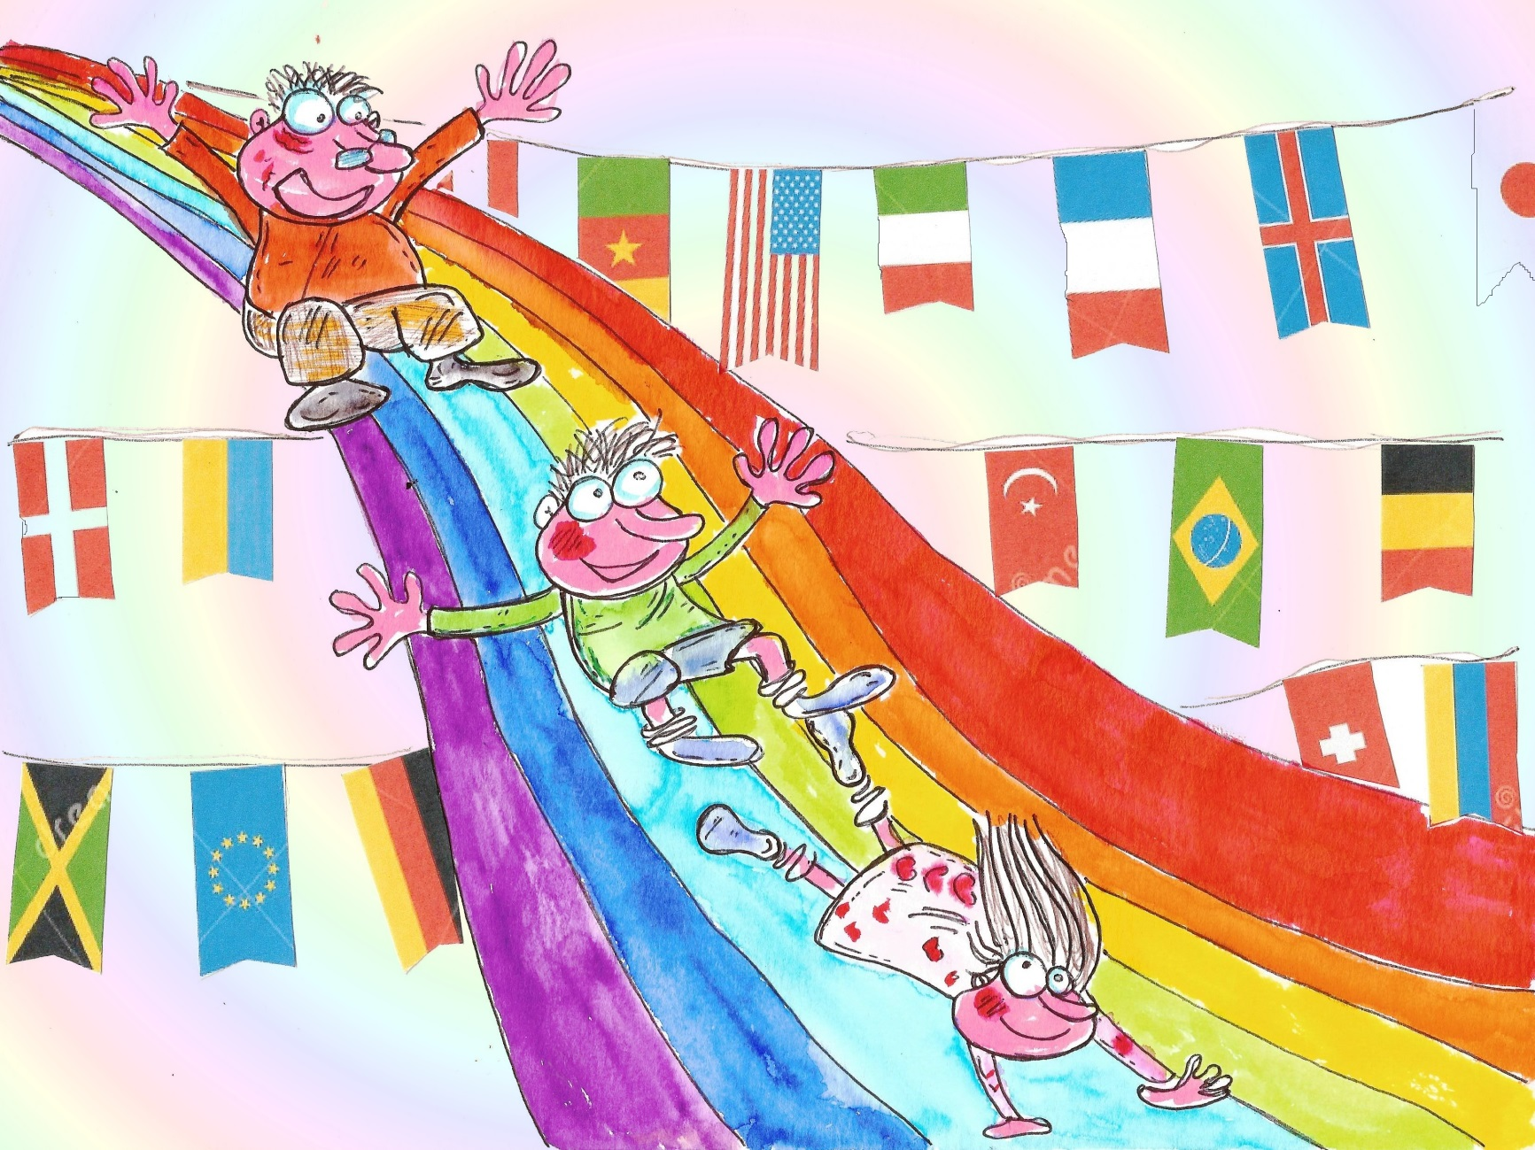
Io, tu, e tutta la gente,
con prudenza e attenzione,
batteremo certamente
l' antipatico birbone.
E magari, quando avremo
superato questa prova,
tutti insieme impareremo
una vita saggia e nuova.

